Slide 1

Региональный этап
Всероссийского конкурса
«Педагогический дебют – 2019»
Презентация из опыта работы
«У меня это хорошо получается»
Колесова Кристина Витальевна, воспитатель
МДОУ «Детский сад №27 «Цветик-семицветик»
Тутаевского муниципального района

Slide 2
Образование
Рыбинский профессионально – педагогический колледж, год окончания - 2018 год. Квалификация – воспитатель детей дошкольного возраста с отклонениями в развитии и с сохранным развитием. Поступила на дефектологический факультет Ярославского государственного педагогического университета им. К.Д. Ушинского, являюсь студентом 1 курса

Slide 3
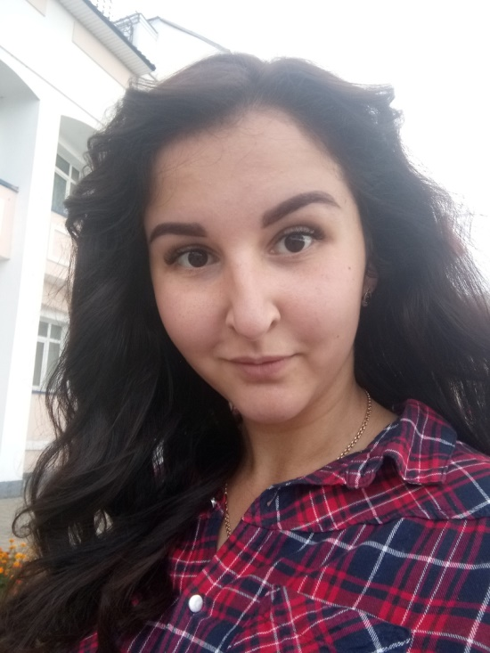
Мой девиз:
идти вперед, детей растить и радость жизни им открыть»

Slide 4
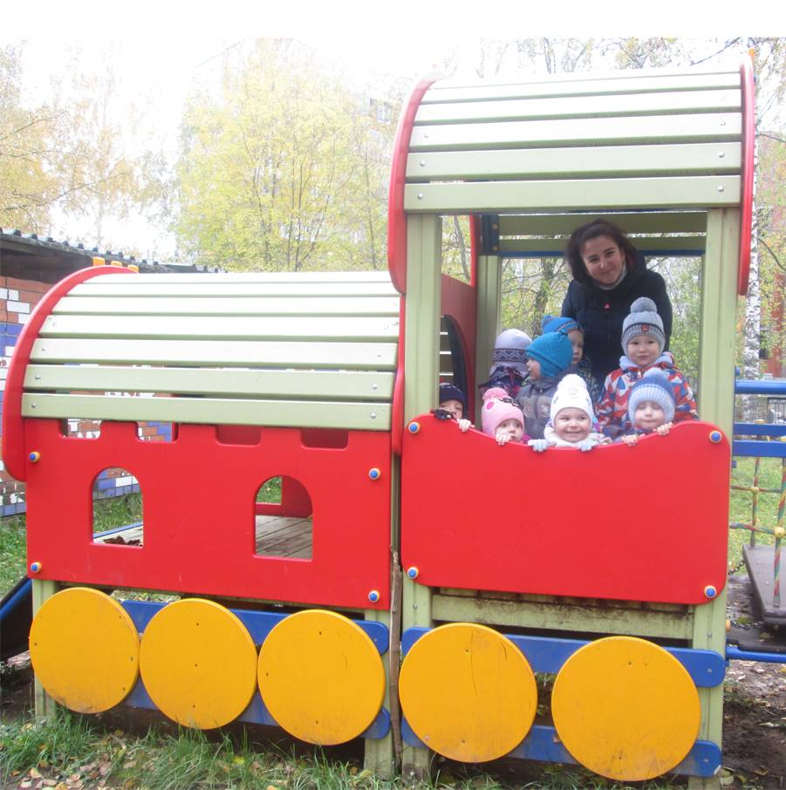
Вместе путешествуем

Slide 5
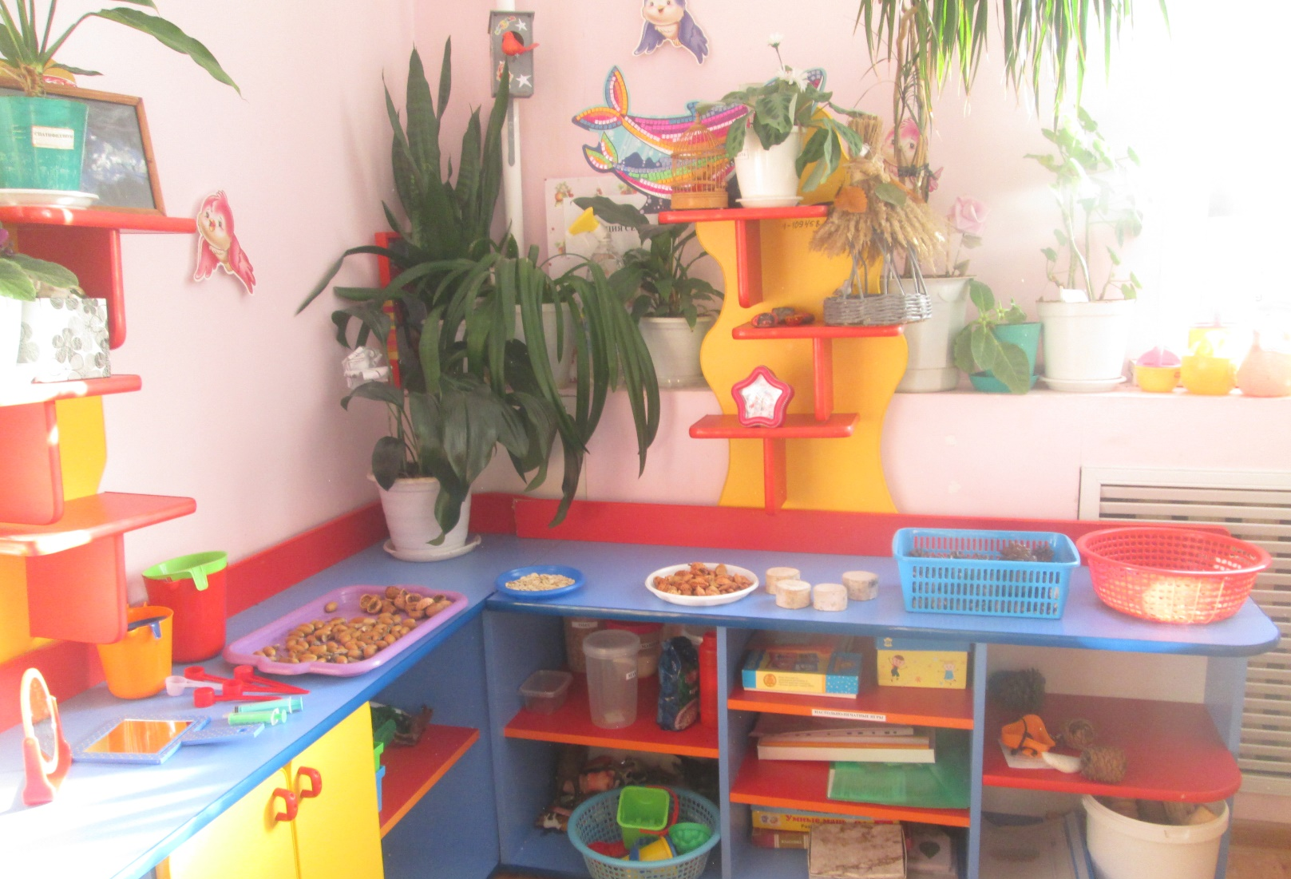
Создаем условия для развития детей

Slide 6
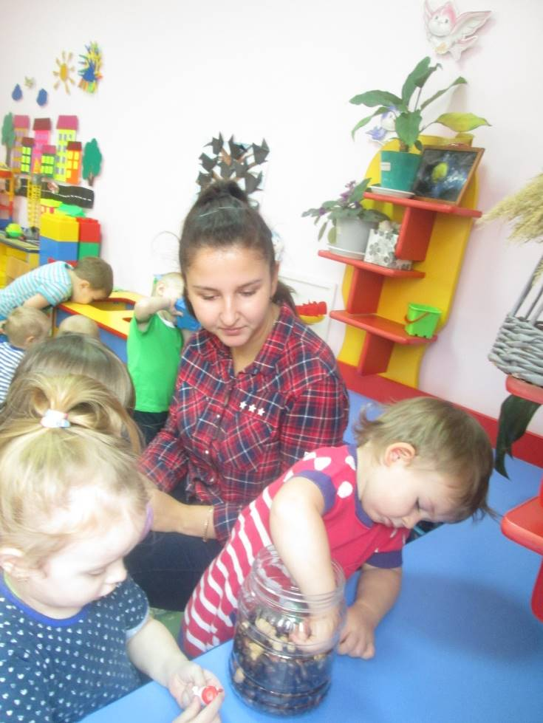
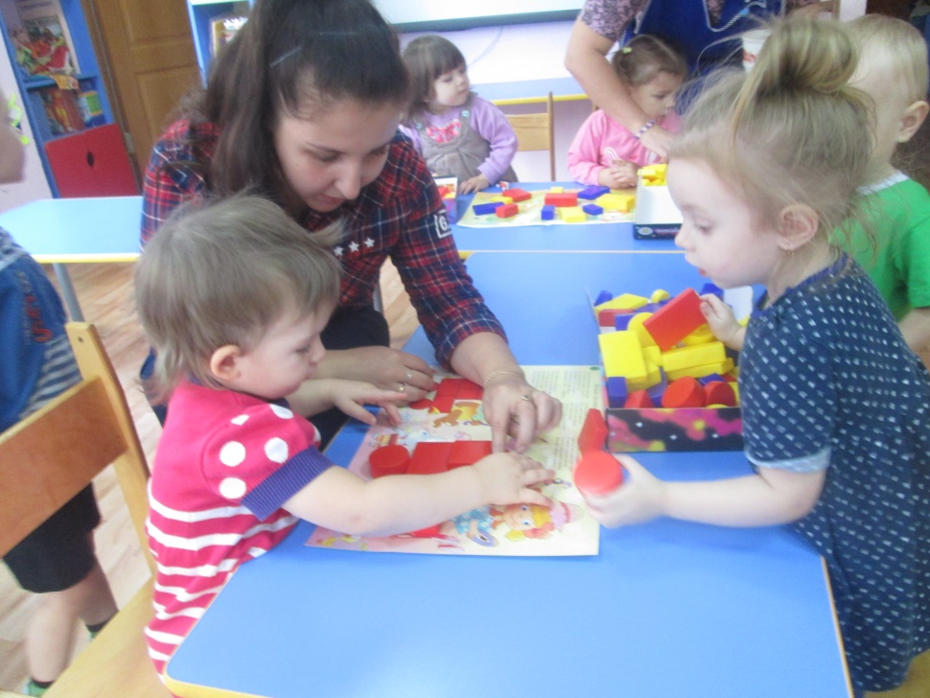
Игры с блоками Дьенеша
«Прятки», «Дополни картинку»

Slide 7
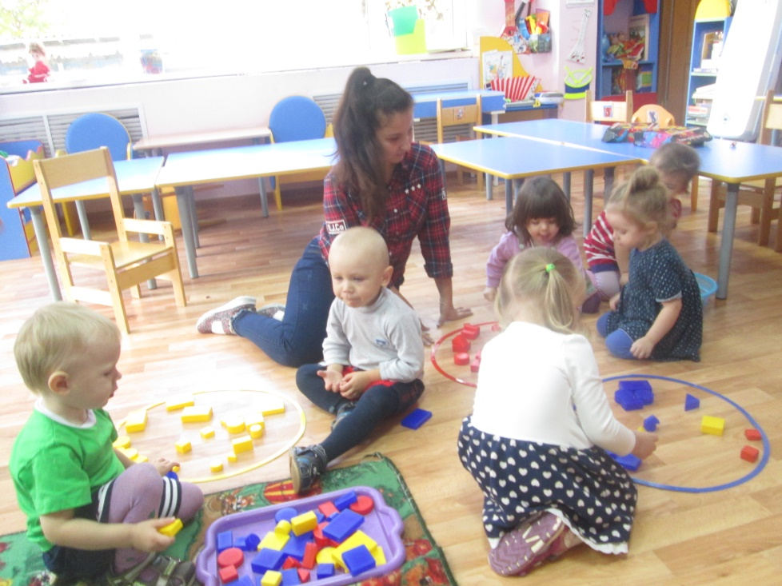
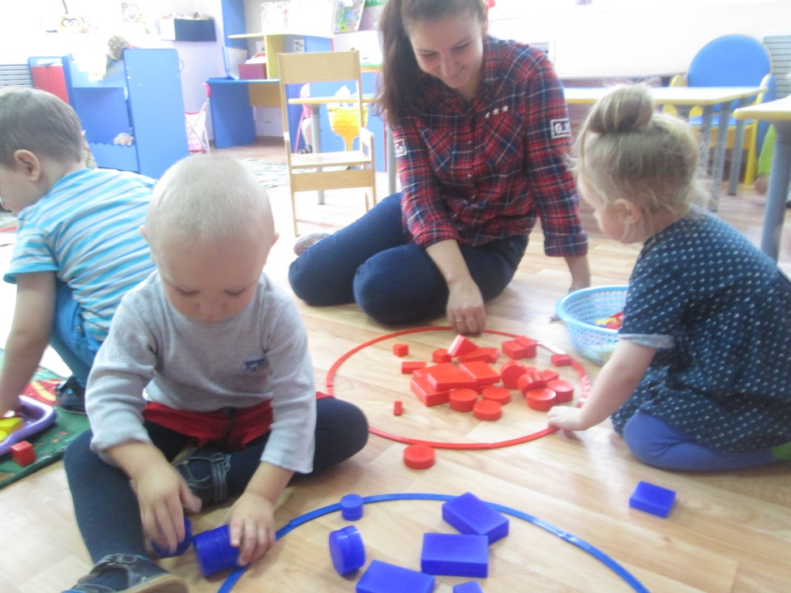
Мы сортируем фигурки по цветам

Slide 8
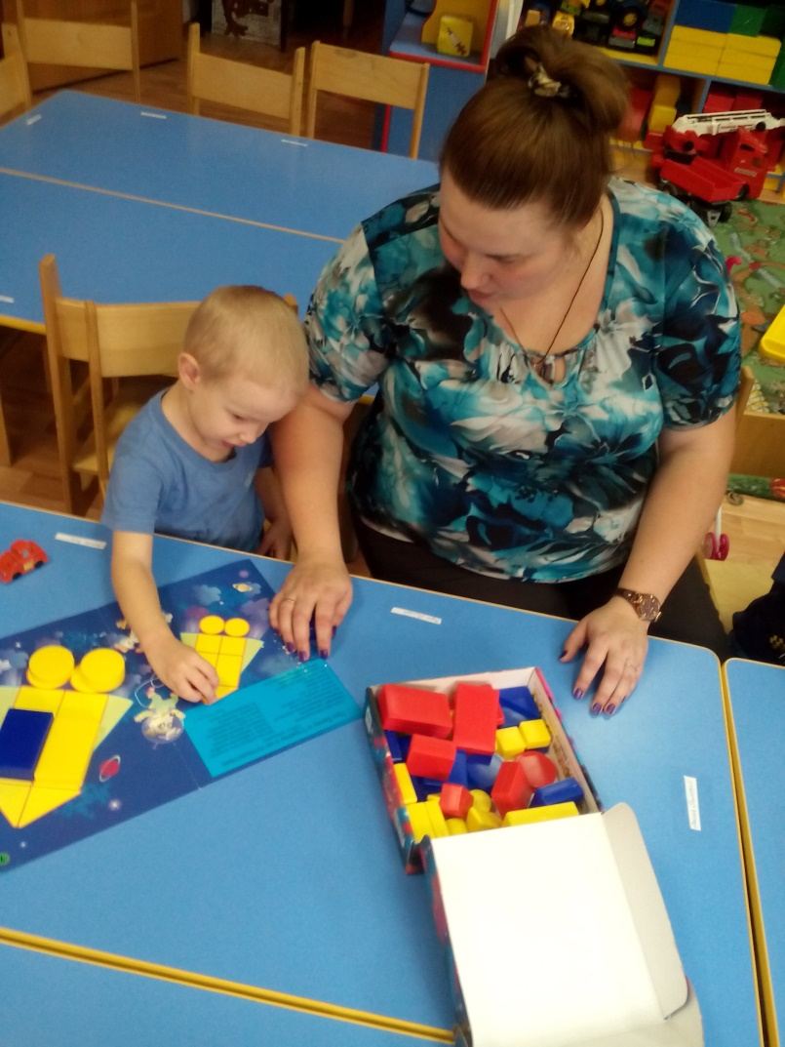
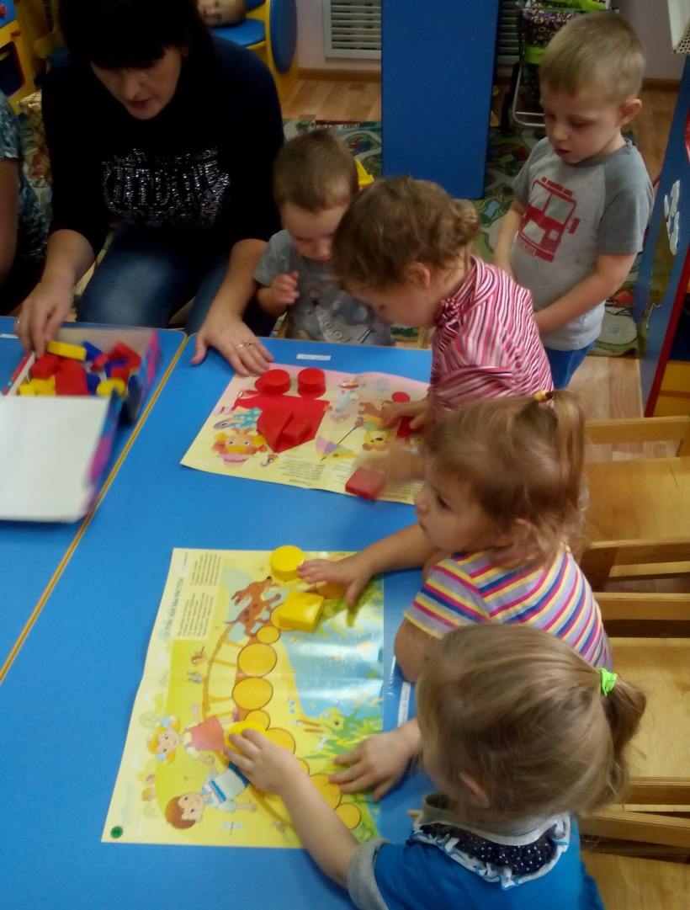
Вместе с нами играют наши мамы

Slide 9
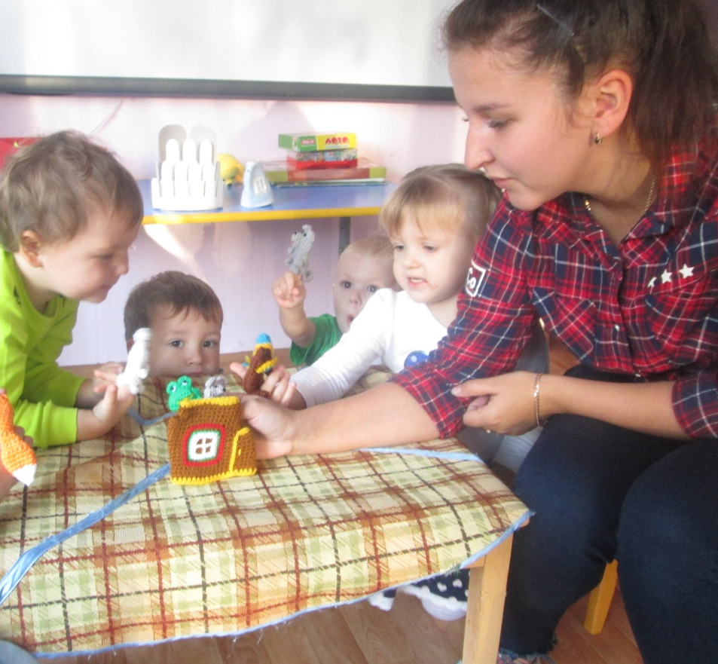
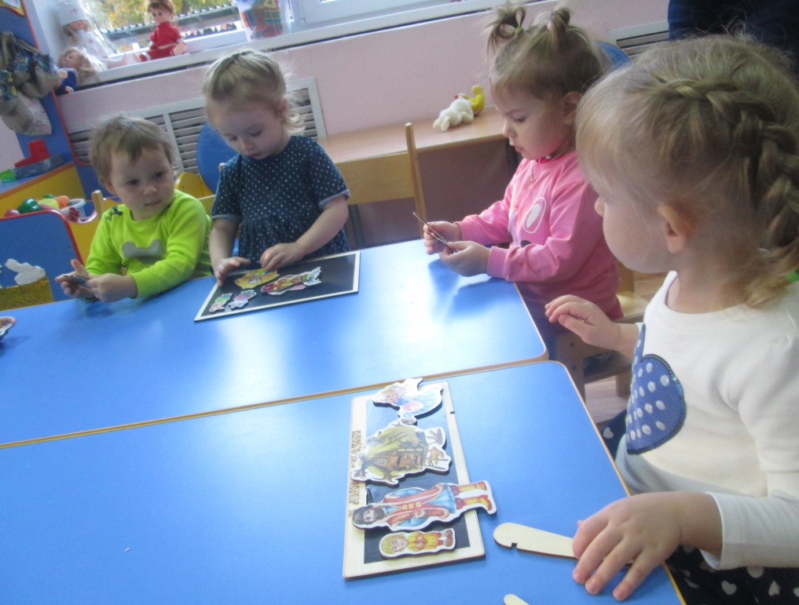
Мы вместе рассказываем сказки

Slide 10
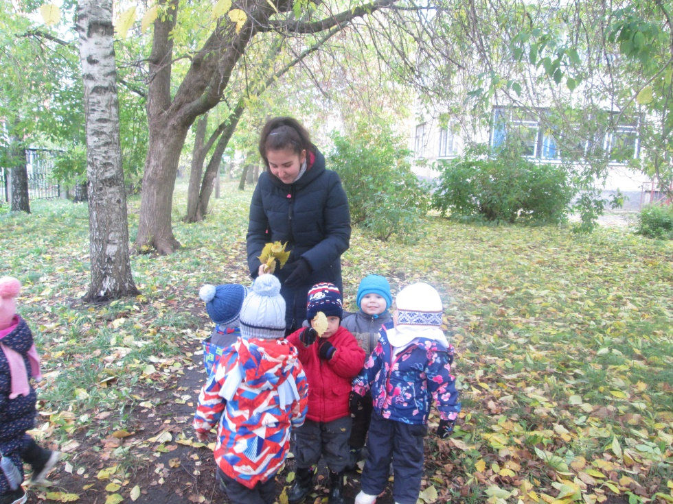
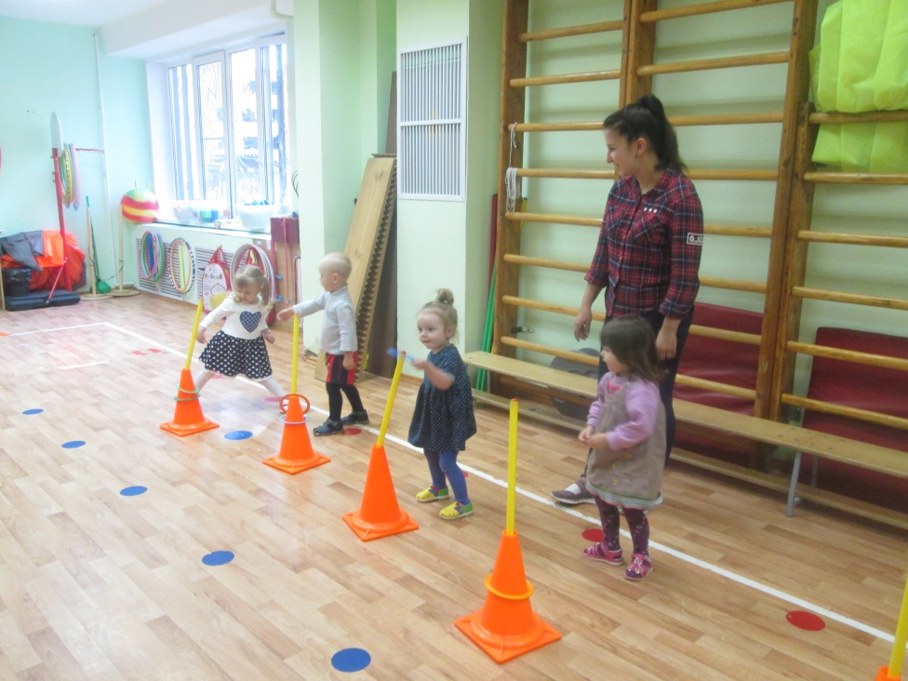
Наблюдаем, играем, общаемся

Slide 11
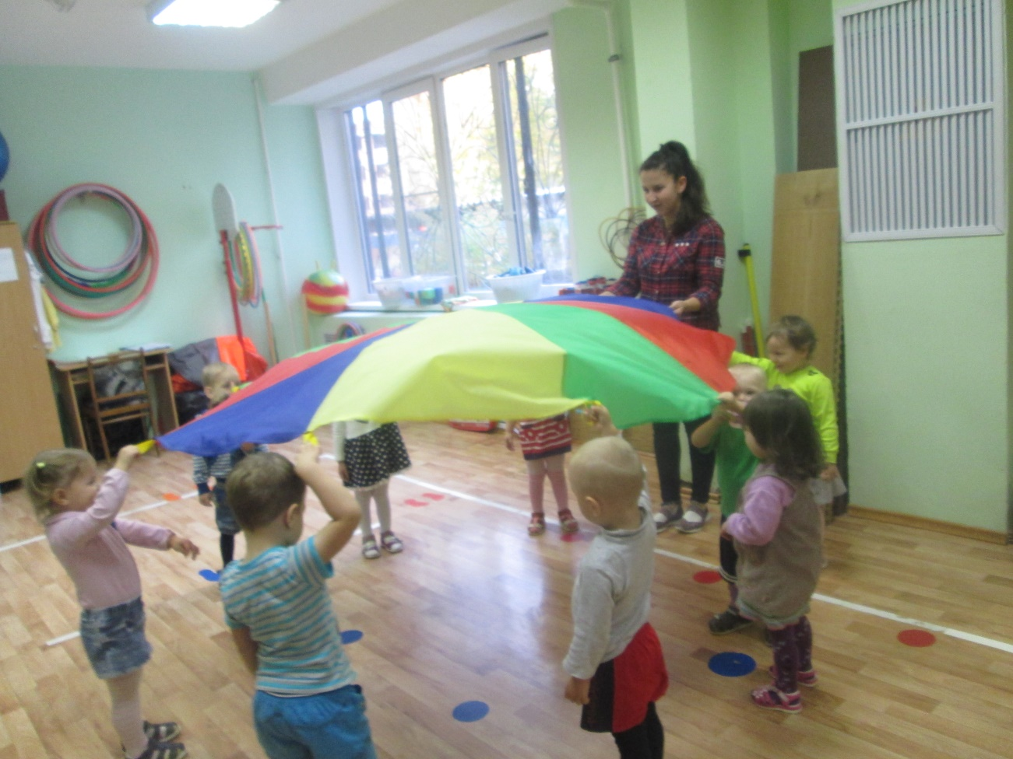
Играем с парашютом

Slide 12
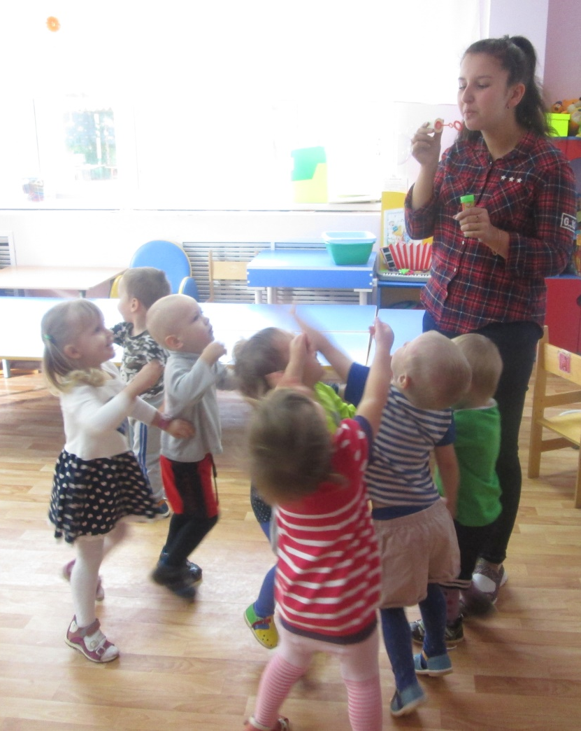
Маленькие успехи – это любовь и доверие моих малышей

